Slide 1
Commerce
汇报人：硬核小组
汇报日期：2019.1.9

Slide 2
组员介绍
01
02
03
04
05
李泽旭
刘再思
崔振国
王誉熹
翟广达

Slide 3
项目概述
01
详细介绍项目的情况

Slide 4
网站功能简介
本网站可以提供众筹项目发起和参与的服务，支持项目管理，支持游客访问，用户可以评论项目；
提供用户注册登录服务
项目分类展示，一目了然

Slide 5
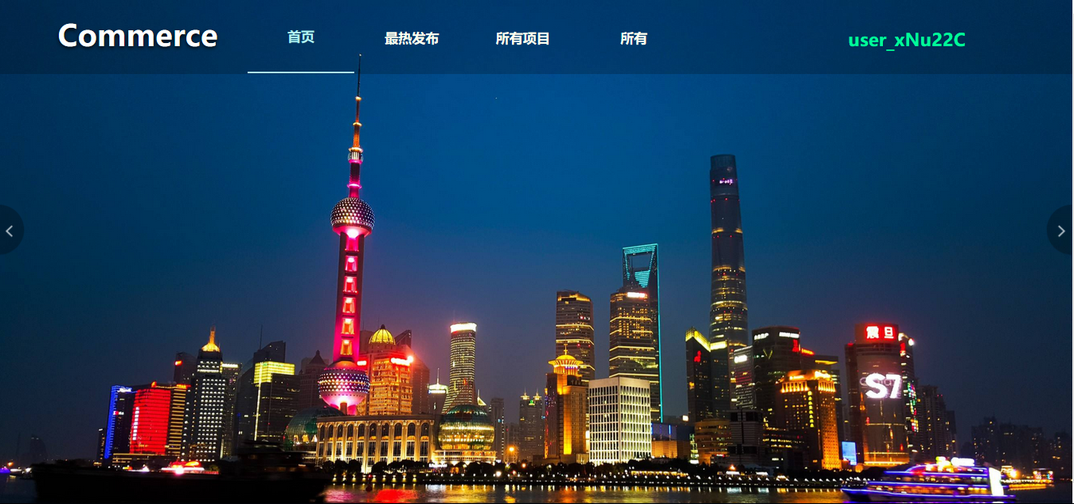
Thanks
主页介绍

Slide 6
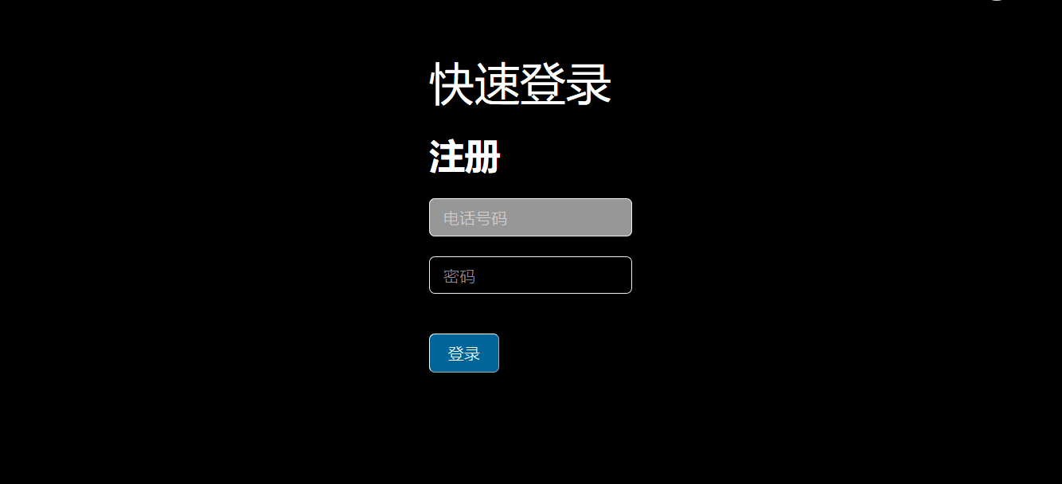
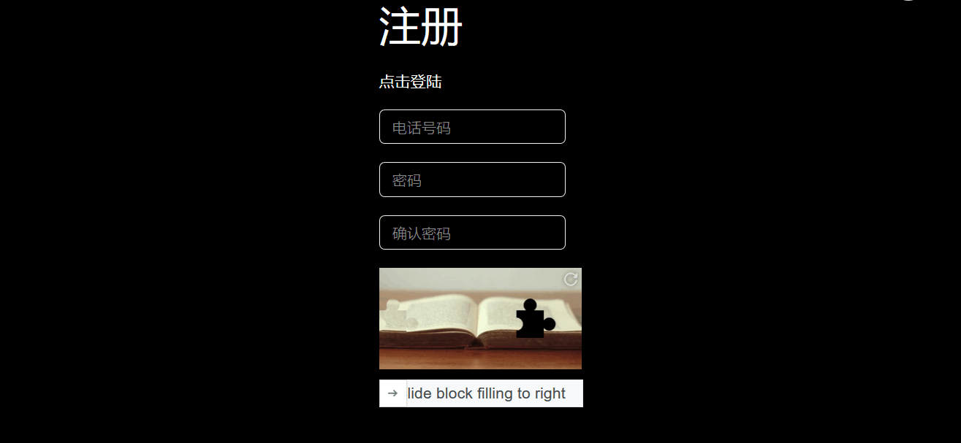
登录注册页面
简洁大方
快捷登录
注册支持验证码验证

Slide 7
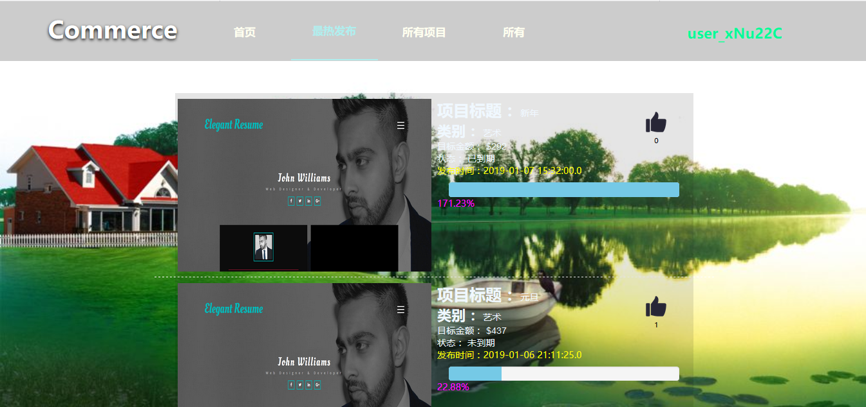
最热发布
根据支持金额，将项目从上到下排序展示给用户，界面显示项目的支持金额，项目简介，项目发布时间等。

Slide 8

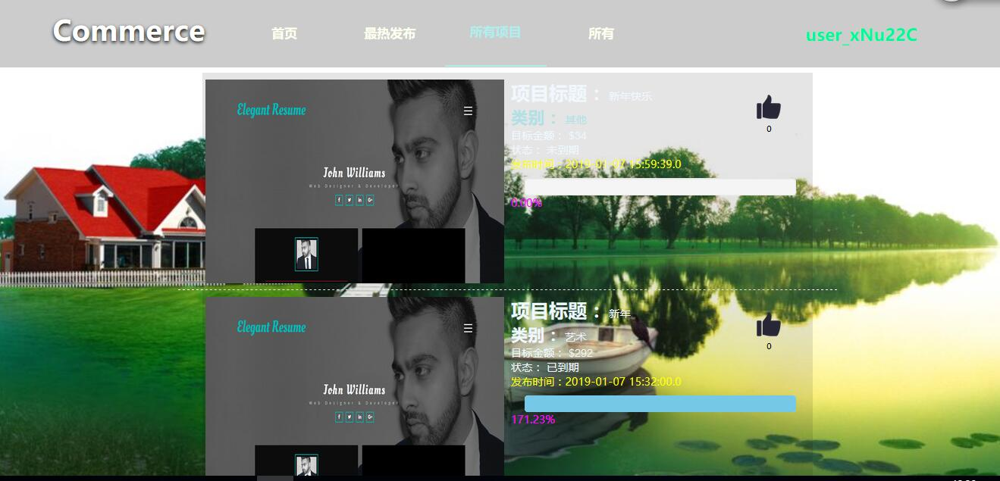

“所有项目”页面
将所有项目陈列在页面上

Slide 9
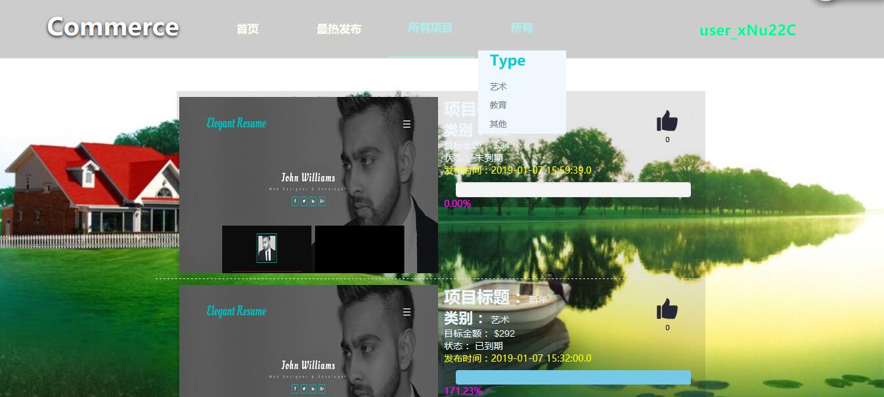
“所有”页面
将光标移动到导航栏“所有”处，可以查看三种类项目导航并可以点击进入。c

Slide 10
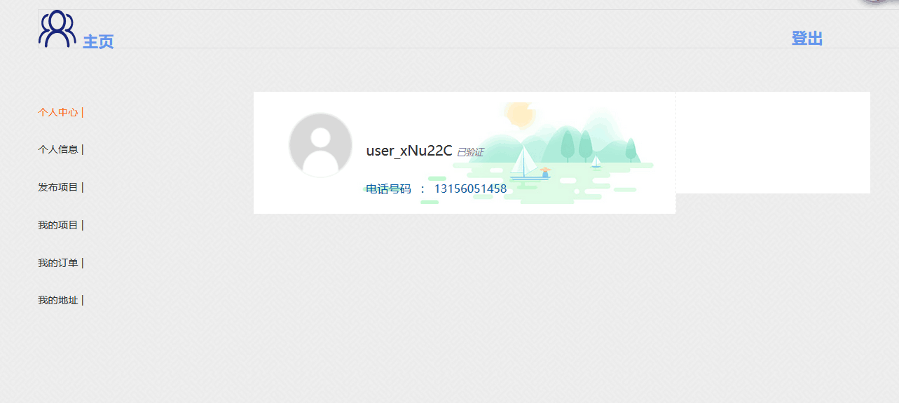
个人中心页面
简洁大方
快捷登录
显示用户名和联系方式

Slide 11
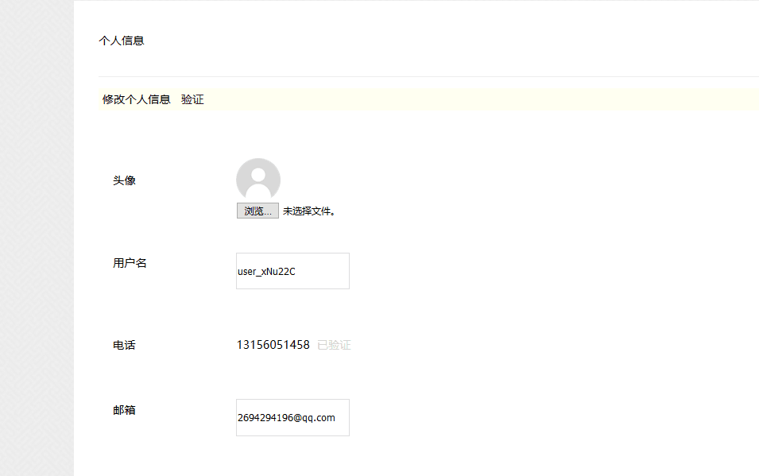
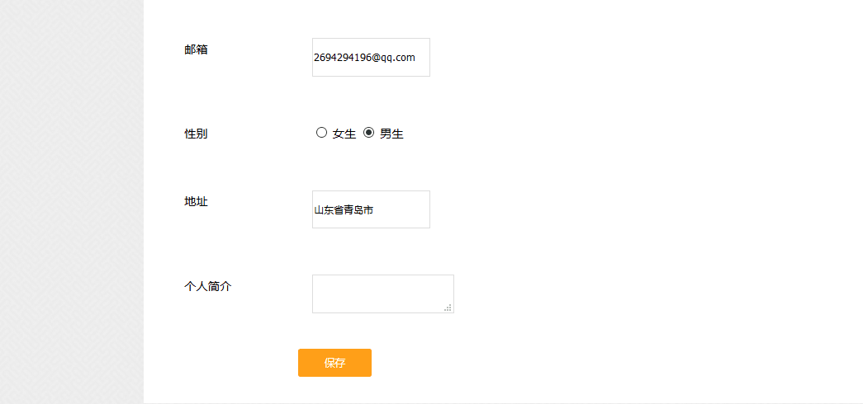
个人信息页面
简洁大方
录
显示用户基本信息

Slide 12
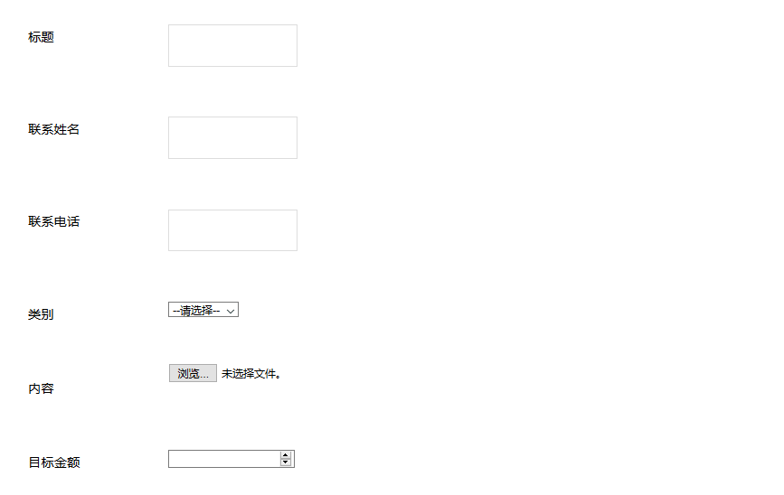


发布项目页面
上传图片要求JPEG格式
单击此处添加文本具体内容
1

Slide 13
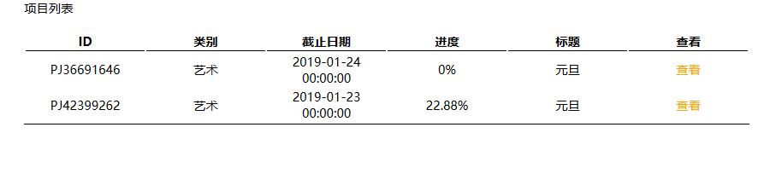
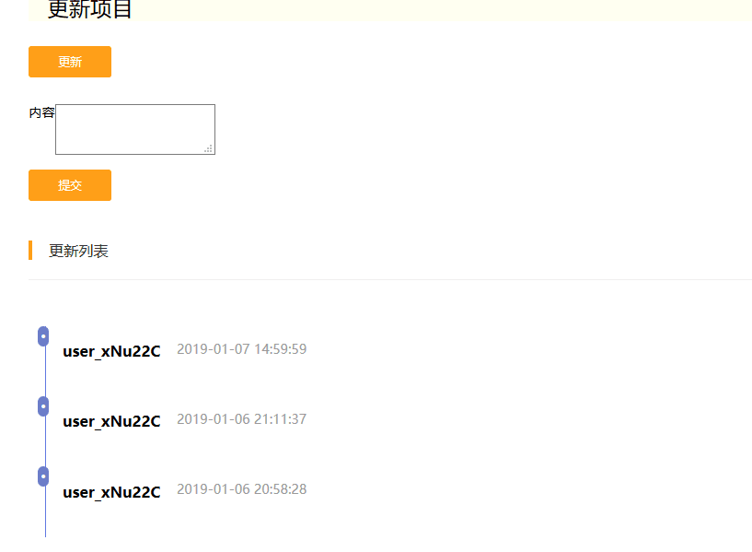
我的项目页面

Slide 14


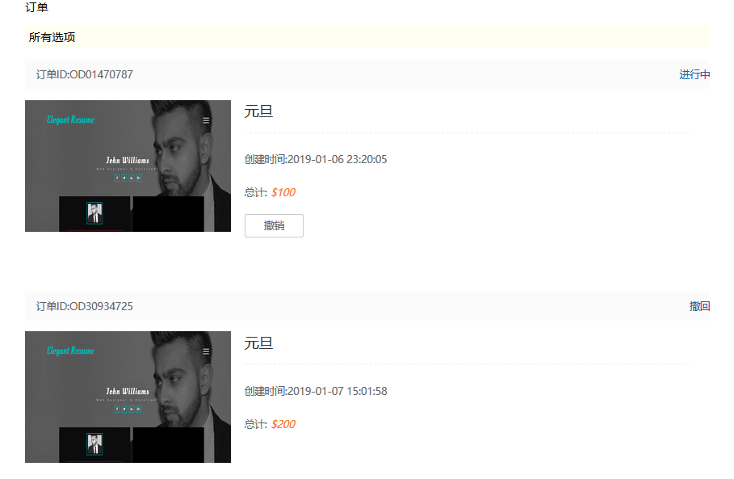

我的订单
单击此处添加副标题

Slide 15

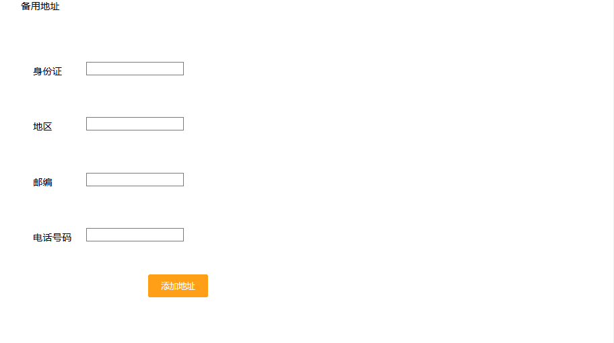
我的地址页面
可以添加备用地址

Slide 16
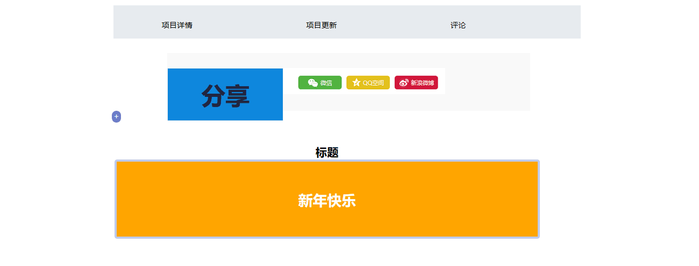
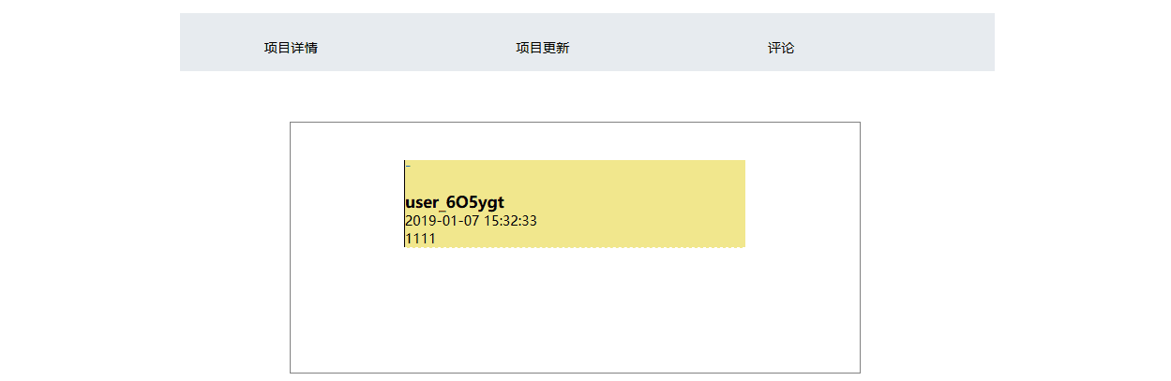
项目详情页面
详细的展示项目的各个细节

Slide 17
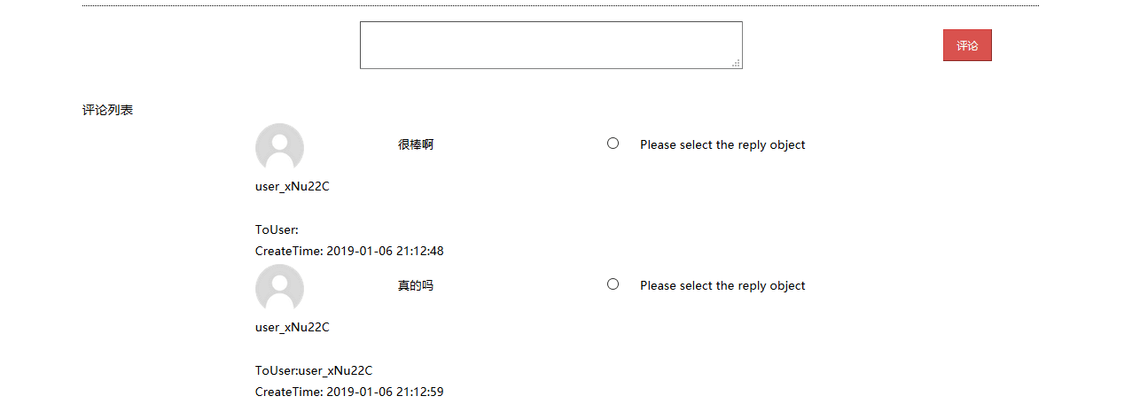
项目的评论页面

Slide 18
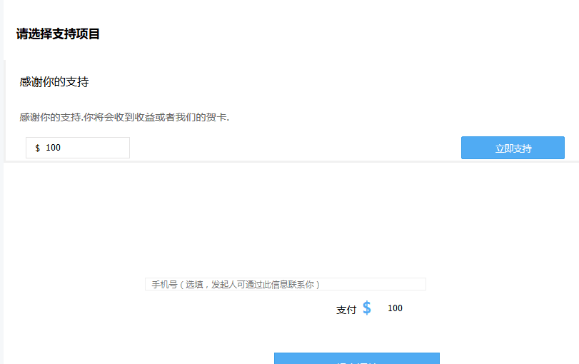
支持项目功能

Slide 19
Thanks

